Slide 1
第9章 项目成本管理
杭州电子科技大学 管理学院

Slide 2
案例故事1
16世纪，一个绝顶聪明的意大利青年爱上了一个修道院的修女，该青年为了躲避世俗的歧视，决定跟修女私奔，但他们缺少钱。当时，意大利流行一种赌博，该赌博的规则就是从一付红黑色相等的扑克牌中随机抽出一张，如果颜色押错了，就输掉了自己下注的金额；如果颜色押对了，你可以得到与你下注金额相等的筹码。这个青年就想到了一个只押“红色”且只赢不输的方法即：
第一次下注1个单位；如果输了，在第二次就下2个单位；如果再输了，第三次下注4个单位；如此循环，每一次都是前面一次的倍数。以此类推，只要有一次赢了，就可以赢回所有的损失并且还有一个单位的盈利。

Slide 3
案例故事1
这个方法似乎万无一失，但是有一个前提，就是他必须拥有足够多的资本支持他持续地玩下去。这个青年最后输的原因不在于它的方法上有问题，而是他没有足够的资本支持他走到最后。
结论：
一个项目能否得到足够的资源支持也是项目目标得以实现的必要条件。一个组织的资源必然是有限的，它就成了项目目标成功的一个重要约束条件。

Slide 4
案例故事2 国美电器的盈利分析
国美赚钱的方法：“现金流游戏”
国美的秘密在于应收账款和现金流控制。顾客选中商品当场付钱取走商品，国美收到钱之后并没有马上打给电器供应商，而是对他们有一定时间账期，要经过一段时间后才会支付给厂家货款。虽然每天都有大量的进款和出款，但总有一笔相对的，一定期限内的“沉淀”资金。这笔钱有多大呢?按照国美电器规模的推算，正常情况下，国美的账上有30亿到40亿元的现金。
零售企业通过挪用流动资金，提供产业扩大和资本运作需要的运作资金，甚至成为产业资本，是国际上大型零售企业沃尔玛、家乐福等的一贯做法。国美电器的东家是鹏润投资有限公司，鹏润投资下属的企业是：国美电器、鹏润地产、鹏泰投资。可以看出，沉淀资金的去处是鹏润地产。
结论：积极的成本计划！！！

Slide 5
提高项目利润率的案例
在软件项目中，根据统计资料显示，外购的硬件、第三方软件等的采购金额平均占总销售额的50%以上。换句话说，任何通过采购所节省的费用都是对项目利润的直接贡献。
我们来看以下的一个简单的例子，在这个例子中，我们通过降低采购成本2%，达到增加利润10%的目标。
假设一家公司的产品项目中，产品销售金额的50%将用于从外部采购一些硬件设备与自己的软件产品配套，其税前纯利润为10%；每销售一套系统（100万元），利润为10万元，而采购成本是50万元，开发成本为40万元。此外，假设所有的成本费用都随着销售变动，其损益情况如下（以下均按万元计算）：

Slide 6
销售： ￥100 成本：采购 ￥50/开发￥40 税前利润： ￥10
如果这家公司想多赚一万元， 相当于将利润增加10%，有两种方法：
方法1：提高销售额
销售额必须提高到110万元才能实现。对于用户和市场来说，单纯地提高10%的价格几乎是不可能的，因此，公司也为此付出了代价，即采购成本和开发成本也增加了。采购成本从50增加到53，开发成本从40增加到46。采购和开发都做了很多工作，使利润增加了1万元。
新的损益情况如下： 销售： ￥110 生产成本：采购 ￥53/开发￥46 税前利润：￥11

Slide 7
提高项目利润率的案例：
方法2：降低采购成本
但是，如果我们通过将采购成本从50元降低至49元的方法，那么仅仅2%的采购成本节省，并不要求销售、开发部门做任何新的工作，同样可以达到将利润增加10%的目的。
损益情况是：
销售： ￥100 生产成本：采购￥49/开发￥40 税前利润： ￥11
通过这一个例子，反映出采购成本降低2%与销售额增长10%对税前纯利润的影响是对等的。但是，增加销售额则要多付出5倍于降低采购成本的努力，而且采购成本占总销售额比例越高，两者的比例也就越明显。

Slide 8
学习目标：
知识目标 | 技能目标
了解项目成本的概念和构成 理解影响项目成本的因素 理解项目成本管理的概念和理念 了解项目成本估算和预算的概念、意义 了解项目成本控制的作用 | 掌握编制资源计划的各种工具和方法 能够运用成本估算的工具和方法进行成本估算 掌握成本控制的过程和成本控制的挣值法

Slide 9
第一节 概 述

Slide 10
一、项目成本管理的概念
项目成本管理又被称为项目造价管理，是有关项目成本和项目价值两个方面的管理，是为保障以最小的成本实现最大的项目价值而开展的项目专项管理工作。

Slide 11
项目成本可分为以下几个部分：
定义与决策成本
市场调查，资料收集等，进行可行性研究所花费成本。
项目设计费用
项目实施成本
完成项目、获得项目产出物而耗用的各
种资源所构成的成本，如人工费、材料费
、管理费等。
项目获取成本
询价、供方选择、广告、招投标、承发包等工作花费的成本。
项目实施费用是项目总费用的主要组成部分，在没有项目决策或设计错误的情况下，项目实施成本会占项目总成本的90%左右。

Slide 12
二、项目成本管理的理念
全过程项目成本管理
全寿命周期项目成本管理
全面项目费用管理

Slide 13
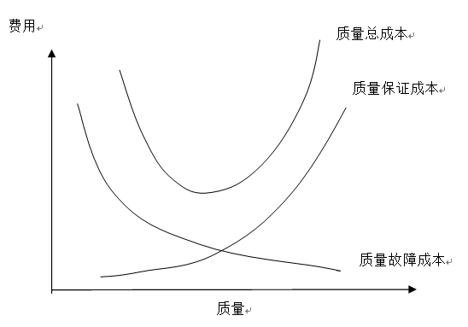
三、影响项目成本的因素
质量对成本的影响
图9-1 质量对成本的影响

Slide 14
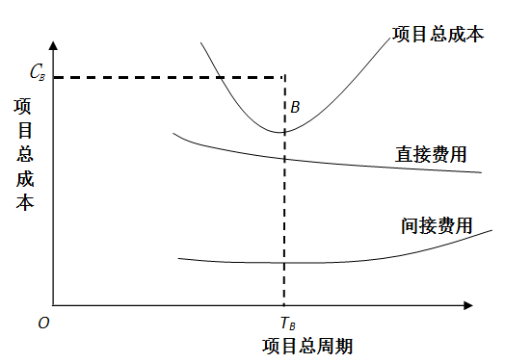
三、影响项目成本的因素
工期对成本的影响
图9-2 项目总成本与总周期的关系

Slide 15
价格对成本的影响
设计阶段对于费用的影响主要反应在施工图的预算，预算取决于设计方案价格，价格又直接影响工程造价。
管理水平对项目成本的影响
对预算成本估算偏低，例如征地费用或拆迁费用大大超过计划而影响成本
由于资金供应紧张或材料、设备供应发生问题，从而影响工程进展，造成建设成本增加
风险控制不当造成的额外损失
更改设计可能增加或减少成本开支，但往往会影响施工进展．给成本控制带来不利影响。

Slide 16
修改一个软件错误的相对开销
修改错误时的开发阶段 | 开销
需求 设计 编码 开发测试 验收 运行 | 1 3-6 10 15-40 30-70 40-1000
Notes:
16

Slide 17
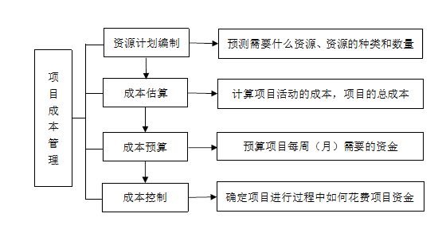
四、影响项目成本的过程

Slide 18
第二节 项目资源计划

Slide 19
一、定义
项目资源计划是在分析、识别项目的资源需求，确定项目所需投入的资源种类、数量和时间的基础上，制定科学、合理、可行的项目资源供应计划的项目成本管理活动。

Slide 20
二、项目资源计划的依据
项目工作分解结构
项目时间计划
是项目计划中最重要的，是其他各项计划的基础，资源计划服务于项目进度计划。
历史资料
项目范围说明书
包含了项目目标，可交付物，明确项目边界。
资源库描述
对当前资源存量的说明，确定资源供给方式与获得可能性。

Slide 21
三、项目资源计划的方法
资源计划矩阵
资源数据表
资源需求甘特图

Slide 22
四、项目资源计划的成果
输出的结果是资源计划说明书，它将对项目所需资源的需求情况和使用计划进行详细描述。
资源计划说明书主要由项目资源计划和项目资源计划的补充说明两部分组成。

Slide 23
第三节 项目成本估算

Slide 24
估算的类型
估算类型 | 何时做 | 为什么 | 精 度
量级估算 | 可行性研究 | 为选项决策提供成本估算 | -25%~+75%
预算估算 | 设计阶段 | 将资金拨入预算计划 | -10%~+25%
最终估算 标价估算 | 项目实施前 | 为采购提供详情，估算实际成本 | -5%~+10%
美国国际造价师协会（ACCE ）
Notes:
24

Slide 25
一、项目成本估算的依据
工作分解结构
WBS是编制资源计划的基础，也用于成本估算确保所有识别的工作已被估算。
资源需求计划
界定了项目所需资源的种类、数量和质量标准，是估算主要依据。
进度计划
从项目进度管理中得到项目活动的进度安排，主要对项目活动时间和所需的资源有基本估计。
历史信息
相关文件、以往经验知识等。
经济环境
包括通胀、税率、汇率等变化。

Slide 26
二、项目成本估算的方法
在项目进展的不同阶段，项目的工作分解结构的层次可以不同，根据项目成本估算单元在WBS中的层次关系，可将成本估算分为三种：自上而下的估算、自下而上估算、自上而下和自下而上相结合的估算。

Slide 27

（1）自上而下估算（类比估算 ）
特点：上层根据其它类似项目经验，估计出项目整体成本和构成项目的子项目的成本，自上而下层层传递，直到最底层。
优点：高层管理者对整体的估算比较准确；避免过分重视一些任务而忽视另外一些任务。
缺点：高层管理者对工作单元的估算精度较差；导致不同部门之间的竞争，如设计过程的预算越多，实施过程的预算就会越少。

Slide 28
（2）自下而上法
特点： 基于WBS体系，自下而上各层根据资源需求估算成本，然后层层进行汇总，得到项目的整体成本。
优点：可消除重叠 或重复计算的活动；使高层管理者清晰地区分先后次序。
缺点：消弱了高层对估算过程的控制；耗费时间，底层管理者需要不断重新提交数据直到被接纳。

Slide 29
二、项目成本估算的方法
另外，常用的项目成本的估算方法有：
专家判断法
适用于精度不高的情况。可以采取专家小组讨论和收集汇总专家意见等方式进行估算。
参数估算
软件估算法
使用PM软件进行估算，如项目成本估算软件、计算机工作表、模拟和统计工具等。

Slide 30

单选题
1分
项目经理完成了某个镇上的一个项目，这个项目让公司损失10%。项目经理所在公司目前正在筹备同一个镇上的另一个项目投标建议书，管理层让项目经理提供估算，以便对新项目进行投标。在这种情况下，项目经理应提供下列估算类型。
A
类比估算
B
参数估算
C
三点估算
D
准备金分析
提交

Slide 31
解释:正确答案是A。从题意可知，项目经理目前已经完成的项目是新项目估算的参考依据，并且完成估算的时间有限，在这种限制条件下，类比估算是最佳选项。注意，不要被题目中的"10%"迷惑，因为没有可用的计算公式、模型，与参数估算没有任何关系。

Slide 32
三、项目成本估算的成果
项目成本估算文件
人力、物力、财力等资源需求与成本的定量估算。
成本估算的详细依据
（1）项目工作范围的说明（WBS获得）；
（2）项目成本估算的基础（说明估计如何得出）；
（3）项目成本估算所做的假设性说明（如资源价格估定等）。
项目成本管理计划
说明了如何管理实际成本与计划成本之间发生的差异、差异程度，程度不同管理力度也不同。

Slide 33
项目工期估计和费用估计表(总成本100万元)
活动 | 子活动 | 紧前活动 | 工期估计 (周) | 费用分摊 (万元) | 费用累计 (万元)
 | 1、 调研、收集数据 |  | 3 | 1.5 | 1.5
 | 2、 可行性研究 |  | 4 | 2 | 3.5
 | 3、系统规划报告 | 1，2 | 1 | 0.5 | 4
 | 4、与业务人员沟通 | 3 | 5 | 3 | 7
 | 5、研究现有系统 | 3 | 8 | 4 | 11
 | 6、明确系统需求 | 4 | 5 | 2 | 13
 | 7、系统分析报告 | 5，6 | 1 | 1 | 14
 | 8、I/O数据分析 | 7 | 8 | 4 | 18
 | 9、数据库分析 | 7 | 10 | 4 | 22
 | 10、审核数据字典 | 8，9 | 2 | 1 | 23
 | 11、系统设计报告 | 10 | 2 | 2 | 25
 | 12、软件开发 | 11 | 15 | 15 | 40
 | 13、硬件采购安装 | 11 | 10 | 38 | 78
 | 14、网络实施 | 11 | 6 | 5.5 | 83.5
 | 15、系统实施报告 | 12，13，14 | 2 | 1.5 | 85
 | 16、软件测试 | 15 | 6 | 6 | 91
 | 17、硬件测试 | 15 | 4 | 1.5 | 92.5
 | 18、网络测试 | 15 | 4 | 1.5 | 94
 | 19、系统测试报告 | 16，17，18 | 1 | 1 | 95
 | 20、人员培训 | 19 | 4 | 2 | 97
 | 21、系统切换 | 19 | 2 | 2 | 99
 | 22、系统切换报告 | 20，21 | 1 | 1 | 100
系统
规划
系统
分析
系统
设计
系统
实施
系统
测试
系统
切换
33
Notes:
2024/12/2
33

Slide 34
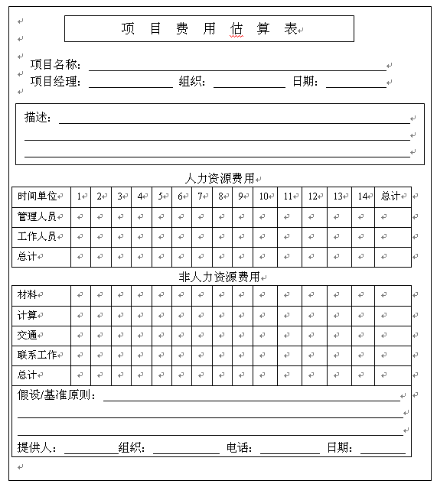
波音公司的项目估算模版
34
Notes:
2024/12/2
34

Slide 35
软件项目成本估算：功能点分析
Notes:
软件项目成本估算：功能点分析

Slide 36
成本估算中的学习曲线
当项目涉及到陌生的业务领域时，成本估算，特别是劳动力成本的估算更为困难。
比如：项目需要组装30套复杂电子设备，公司对此没有经验。
成熟经验表明：组装多个该种设备，每一套平均需要大约80个工时。如果每个工时工资为20元，则组装30套电子设备的劳动力成本为：
20（元/小时）×80 （小时/套） × 30 （套）=48000（元）
时间
实际上。这可能低估了劳动力成本，因为：效率逐步提高并稳定在某一水平。
产量
Notes:
36

Slide 37
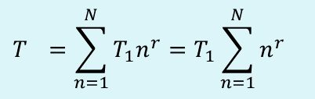
学习曲线
学习率：当产量增加时，工作效率会提高，单位产量的时间会减少。单位产量所需时间为：
其中：
T_{n}:第n单位产出所需要的时间
T₁:第1单位产出所需要的时间
n:所生产的数量
r: log（学习率）/log2
生产数量为N 的产品需要的总时间为：
$$T_{}=\sum_{n=1}^{N}{T_{1}n^{r}}=T_{1}\sum_{n=1}^{N}{n^{r}}$$
Notes:
37

Slide 38
对30套电子设备组装，假定工作人员学习率是90%，每套需要80小时是经过10套后才达到的，因此：
第一套设备的组装时间为：
r =log(0.90)/log(2)= -0.152
80=T₁(10)^{r}
T₁ =113.52 小时
前10套设备的组装时间为：
小时
后20套设备的组装时间为：20× 80 =1600小时
总的劳动力成本：20（元/小时）× （907.55+1600） =50151元
比估算的48000元多了2151元，约4.48%.
Notes:
38

Slide 39
第四节 项目成本预算

Slide 40
项目成本预算
是项目成本控制的基础；
在项目成本估算的基础上，项目成本预算能够更加精准地估算项目总成本，将其分摊到项目的各项具体活动和各个具体项目阶段上；
为项目成本控制制订基准计划的项目成本管理活动。

Slide 41
一、项目成本预算的依据
项目成本估算文件
该文件是确定项目成本预算的主要依据。
工作分解结构
项目进度计划
组织过程资产
现有的、正式和非正式的、与成本预算有关的政策、程序和指南；成本预算方法；报告方法。

Slide 42
二、项目成本预算的方法和过程
1.方法
自上而下的项目预算
这种方法主要依赖于中上层项目管理人员的经验和直觉判断。这些经验和判断可能来自于历史数据或相关项目的现实数据。
自下而上的项目预算
自下而上的项目预算方法要求运用WBS对项目所有工作任务的时间和预算进行仔细考察。

Slide 43
二、项目成本预算的方法和过程
2.步骤
分摊总预算成本
将项目总成本按各成本要素（人工、原材料、设备等）分摊到工作分解结构中的工作单元（工作包）中，得到—个成本分解结构(CBS)。
生成累计预算费用
为每个工作包建立总预算成本之后，进一步应该将每个工作包的成本分配到工作包的工期中。

Slide 44
WBS—CBS 工作分解结构- 成本分解结构矩阵
产品
按费用科目总计
设计
实现
概要设计
详细设计
结构设计
生产加工
测试集成
人工费
管理人员
4000 | 3500 | 2000 | 1000 | 3000 | 13500
8000 | 5600 | 4000 |  |  | 17600
 |  |  | 4000 |  | 4000
 |  |  | 6000 | 5000 | 11000
1000 | 5000 |  | 3700 | 2300 | 12000
13000 | 14100 | 6000 | 14700 | 10300 | 58100
技术人员
费用
工人
材料费
器件
消耗材料
按任务总计

Slide 45
成本预算实例（1）
成本预算表
工作包 | 预算值 | 项目日程预算（项目日历月）
 |  | 1 | 2 | 3 | 4 | 5 | 6 | 7 | 8 | 9 | 10 | 11
A | 400 | 100 | 200 | 100
B | 400 |  | 50 | 100 | 150 | 100
C | 550 |  | 50 | 100 | 250 | 150
D | 450 |  |  | 100 | 100 | 150 | 100
E | 1100 |  |  |  |  | 100 | 300 | 300 | 200 | 200
F | 600 |  |  |  |  |  |  |  | 100 | 100 | 200 | 200
合计 |  | 100 | 300 | 400 | 500 | 500 | 400 | 300 | 300 | 300 | 200 | 200
累计 | 3500 | 100 | 400 | 800 | 1300 | 1800 | 2200 | 2500 | 2800 | 3100 | 3300 | 3500

Slide 46
成本预算实例（2）
成本负荷曲线
成本
日期 | 1 | 2 | 3 | 4 | 5 | 6 | 7 | 8 | 9 | 10 | 11
合计 | 100 | 300 | 400 | 500 | 500 | 400 | 300 | 300 | 300 | 200 | 200
累计 | 100 | 400 | 800 | 1300 | 1800 | 2200 | 2500 | 2800 | 3100 | 3300 | 3500
500
400
300
200
100
月
1
2
3
4
5
6
7
8
9
10
11

Slide 47
成本预算实例（3）
成本累积负荷曲线(预算基准线)
日期 | 1 | 2 | 3 | 4 | 5 | 6 | 7 | 8 | 9 | 10 | 11
合计 | 100 | 300 | 400 | 500 | 500 | 400 | 300 | 300 | 300 | 200 | 200
累计 | 100 | 400 | 800 | 1300 | 1800 | 2200 | 2500 | 2800 | 3100 | 3300 | 3500
费用
3500
•
3150
•
•
2800
•
2450
•
2100
•
1750
•
1400
•
1050
700
•
350
•
•
月
1
2
3
4
5
6
7
8
9
10
11

Slide 48
案例课堂练习：绘制成本负荷及累积曲线
单位时间费用支出
工作 | 01 02 03 04 05 06 07 08 09 10
A | 10
B | 20
C | 20
D | 15
E | 25
F | 20

Slide 49
工作 | 01 02 03 04 05 06 07 08 09 10
A | 10
B | 20
C | 20
D | 15
E | 25
F | 20
日期 | 1 | 2 | 3 | 4 | 5 | 6 | 7 | 8 | 9 | 10
合计 | 30 | 30 | 35 | 35 | 40 | 40 | 45 | 45 | 20 | 20
累计 | 30 | 60 | 95 | 130 | 170 | 210 | 255 | 300 | 320 | 340
成本负荷曲线

Slide 50
日期 | 1 | 2 | 3 | 4 | 5 | 6 | 7 | 8 | 9 | 10
合计 | 30 | 30 | 35 | 35 | 40 | 40 | 45 | 45 | 20 | 20
累计 | 30 | 60 | 95 | 130 | 170 | 210 | 255 | 300 | 320 | 340
工作 | 01 02 03 04 05 06 07 08 09 10
A | 10
B | 20
C | 20
D | 15
E | 25
F | 20
成本累积曲线
S型曲线

Slide 51
单选题
1分
大部分项目的累计成本曲线呈现（）形
A
S
B
L
C
V
D
T
提交

Slide 52
三、项目成本预算的成果
项目各项活动的成本预算
提供了各项活动的成本定量，在项目的实施过程中，将以此作为各项活动实际资源消耗量的标准。
成本基准计划
说明了项目的累计预算成本与项目进度之间的对应关系，它可以用来度量和监督项目的实际成本。
项目资金需求
根据成本基准（包括预计支出和债务），确定总资金需求和阶段性资金需求。
项目文件更新
（1）风险登记册；（2）活动成本估算；（3）项目进度计划。

Slide 53
第五节 项目成本控制

Slide 54
一、定义
项目成本控制是按照项目成本预算过程所确定的成本预算基准计划，运用多种恰当的方法，如挣值管理，对项目实施过程中所消耗的费用的使用情况进行管理控制，以确保项目的实际成本限定在项目成本预算所规定的范围内。

Slide 55
二、项目成本控制主要内容
检查成本执行情况、监控成本执行绩效
发现实际成本与计划成本的偏差
确保所有正确的、合理的、已经核准的变更都包括在项目成本基准计划中，并把变更后的项目成本基准计划通知相关的项目干系人
分析成本绩效从而确定是否需要采取纠正措施，并且决定要采取哪些有效的纠正措施

Slide 56
三、项目成本控制的依据
项目成本基线
是按时间分段的成本预算计划，可用来测量和监督项目成本的实际发生情况，是成本控制基础。
项目成本管理绩效报告
提供了项目实施过程中费用方面的信息。可以提醒项目组织注意可能引起麻烦的问题。常用方法有开支表、直方图、S曲线等。
项目变更申请
指项目利益相关者提出有关更改项目工作内容或成本的请求。实现这些变更可能要增加或减少项目成本预算。变更后，项目组织要根据工作范围和成本预算进行成本管理与控制。
项目成本管理计划
关于如何管理好项目成本的文件，给出了有关项目费用管理的
事前控制和安排。

Slide 57
二、项目成本控制的方法
项目成本分析表法
利用项目中的各种表格进行成本分析和成本控制的一种方法。包括月成本分析表、成本日报、与成本计算及最终预测报告。
成本累计曲线法
又叫时间累计成本图。反应整个项目或项目中某个相对独立部分开支状况的图示。
挣值管理
是一种综合的绩效度量技术。

Slide 58
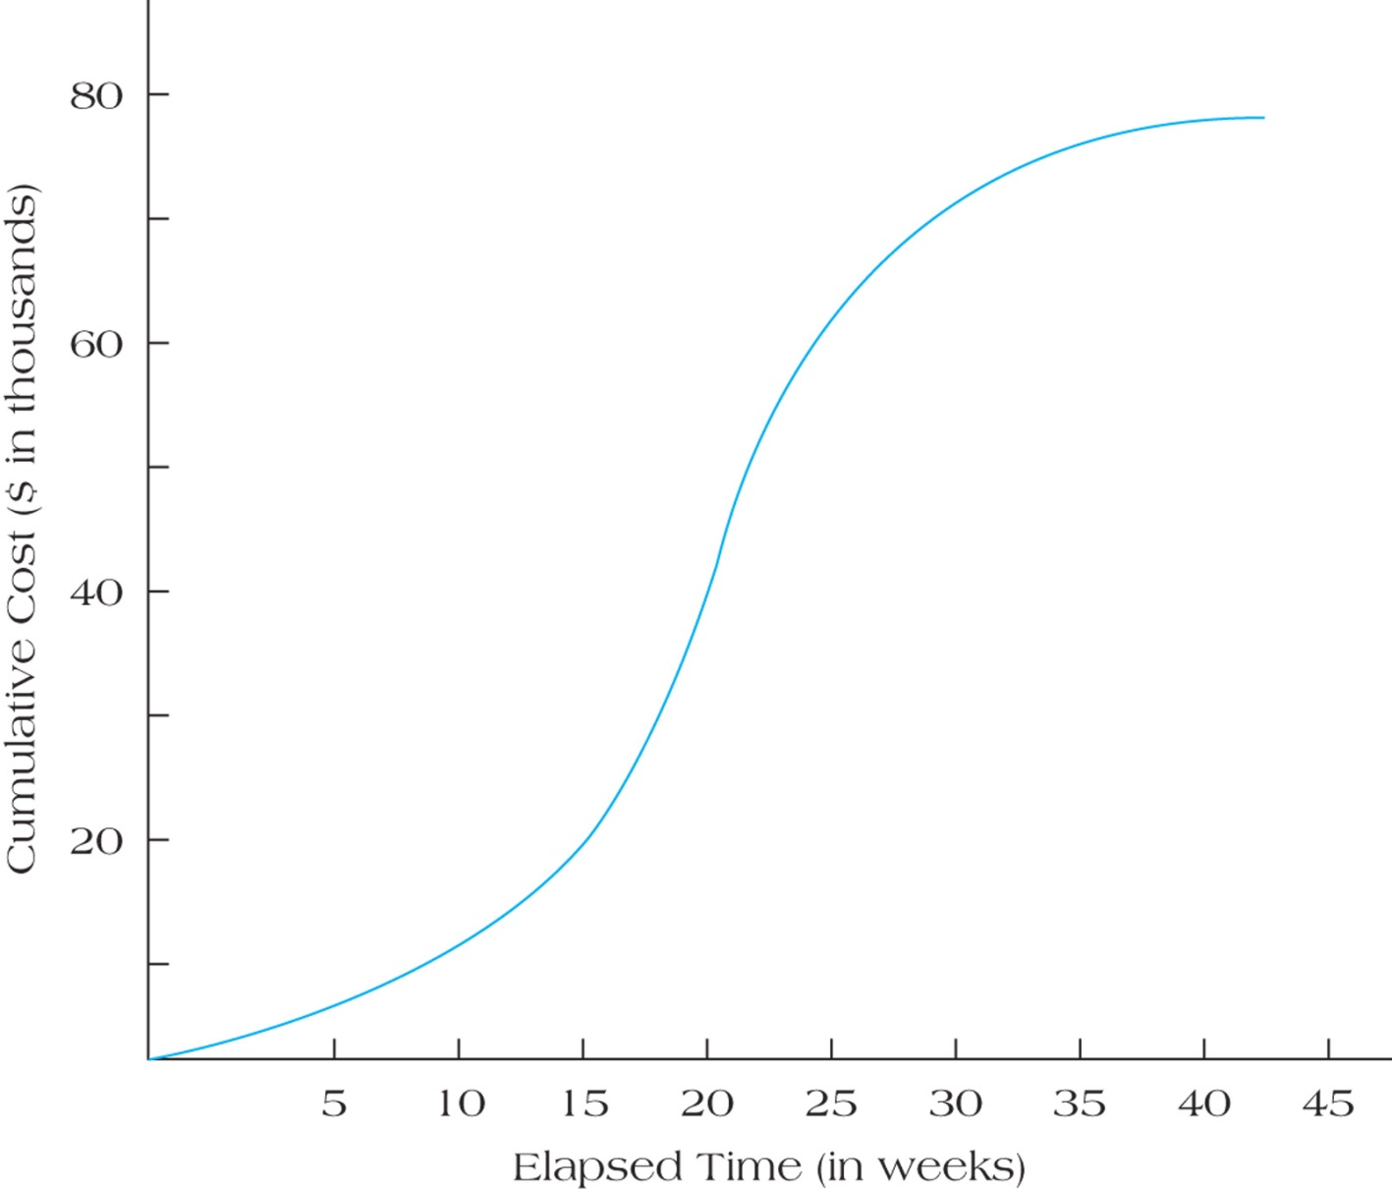
Project S-Curves
FIGURE 13.3
Copyright © 2013 Pearson Education, Inc. Publishing as Prentice Hall

Slide 59
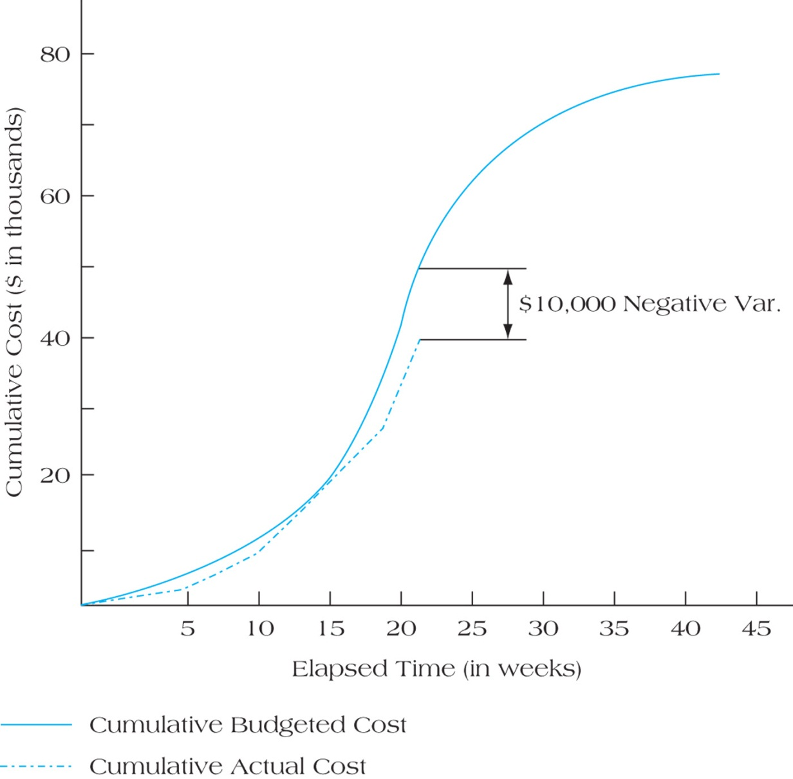
Project Sierra’s S-Curve Showing Negative Variance
FIGURE 13.4
Copyright © 2013 Pearson Education, Inc. Publishing as Prentice Hall

Slide 60
Milestone Analysis
Milestones are events or stages of the project that represent a significant accomplishment.
Milestones
show completion of important steps
signal the team and suppliers
can motivate the team
offer reevaluation points
help coordinate schedules
identify key review gates（审查门）
delineate work packages

Slide 61
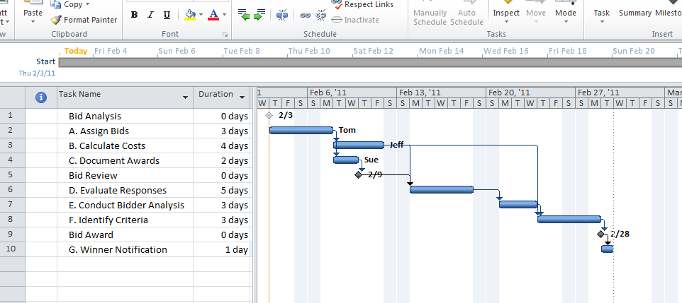
Gantt Chart with Milestones
FIGURE 13.5
Copyright © 2013 Pearson Education, Inc. Publishing as Prentice Hall

Slide 62
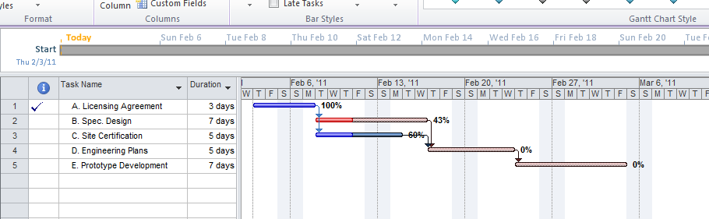
Assessing Project Blue’s Status Using Tracking Gantt Chart
FIGURE 13.6
Copyright © 2013 Pearson Education, Inc. Publishing as Prentice Hall

Slide 63
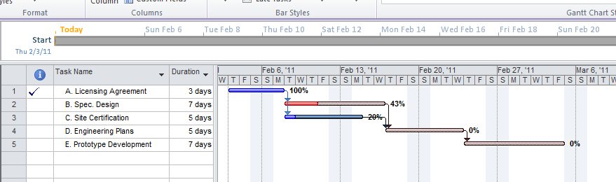
Tracking Gantt with Project Activity Deviation
Project status is updated by linking task completion to the schedule baseline
FIGURE 13.7
Copyright © 2013 Pearson Education, Inc. Publishing as Prentice Hall
Notes:
跟踪具有项目活动偏差的甘特图。
通过将任务完成情况链接到进度基准来更新项目状态。

Slide 64
三、项目成本控制的成果
成本估算更新
更新成本估算是为了管理项目的需要而修改成本信息；更新后的项目计划活动成本估算指对用于PM的费用资料所做的修改。
成本预算更新
是对批准的费用基准所做的变更，是一个特殊的修订成本估计的工作。（注意一般项目范围变更发生才会修改）
纠正措施
为了是项目将来的预期绩效与项目管理计划一致所采取的所有活动，指任何使项目实现原有计划目标的努力。
经验教训
费用控制中涉及的各种情况是良好的经验材料，保存用于后续项目开展的参考。

Slide 65
第六节 项目挣值管理方法

Slide 66
重点
挣值分析方法
一、挣值的定义
挣值(EV，Earned Value )是一个表示“已完成作业量的计划价值”的中间变量。这一变量的计算公式如下：
EV=实际完成作业量╳其计划价值
注意：
预算 成本
实际 成本

Slide 67
Earned Value Management
Cost
Project S-Curves
Cost
Performance
Schedule
Earned Value
Cost
Performance
Schedule
Performance
Schedule
Tracking Control Charts

Slide 68
重点
挣值分析方法
二、挣值分析方法中的变量
1. 三个关键变量
⑴ 计划工作量的预算成本——BCWS(Budgeted Cost of Work Scheduled，也叫PV，即Plan Value)
按预算价格和计划工作量计算的某项活动成本。
BCWS=项目计划工作量×项目总预算成本
⑵项目已完成工作量的实际成本——ACWP (Actual Cost of Work Performance，也叫AC，即Actual Cost)
表示按实际发生的成本计算得到的某项活动实际已完成作业量的成本。
⑶挣值（已完成工作量的预算成本）——BCWP (Budgeted Cost of Work Performance ，也叫EV，即Earn Value)
表示按预算价格计算的某项活动实际已完成作业的成本（价格） 。
BCWP=实际已完成工作量╳项目总预算成本

Slide 69
三个中间变量的含义
总工期为100天，第50天的情况下，实际完成工作是30%，实际支出为60w，总费用100万。
AC=60万
PV=50万
实际支出费用=60万
费 用
100万
按预算应花费费用：50万
EV=30万
工作量
100%
实际完成工作：30%
计划应完成工作：50%
工 期
100天
绩效考察期：50天

Slide 70
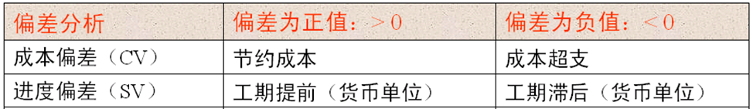
重点
挣值分析方法
二、挣值分析方法中的变量
2．两个绝对差异分析变量
(1) 项目成本差异（Cost Variance，CV）
计算公式是： CV=BCWP (EV)-ACWP (AC)
其大于零为好，小于零不好。
(2) 项目进度差异（Schedule Variance，SV）
计算公式是：SV= BCWP (EV)- BCWS (PV)
其大于零为好，小于零不好。

Slide 71
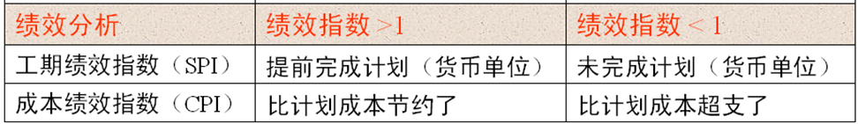
重点
挣值分析方法
二、挣值分析方法中的变量
3．两个指数变量（相对差异分析变量）
⑴成本绩效指数（Cost Performance Index，CPI）
计算公式为：CPI= EV(BCWP)/AC(ACWP)
其大于1为好，小于1不好。
⑵工期绩效指数（Schedule Performance Index，SPI）
计算公式为： SPI=BCWP (EV)/BCWS (PV)
其大于1为好，小于1不好。

Slide 72
重点
挣值分析方法
结论：无论是CV指标还是CPI指标，它们对于同一个项目在同一时点的评价结果是一致的，只是表示的方式不同而已。CV指标反映的是绝对量，CPI指标反映的是相对量，同时使用这两个指标能够较为全面地评价项目当前的成本绩效状况。

Slide 73
单选题
1分
答案解析
截止到考核时点，某项目的进度绩效指数是1.1，成本绩效指数是1.1。这种情况说明：
正确答案是C。选项B，完全不对。使用能力不足的工人，通常会导致进度落后，成本超支。根据题目中信息，我们无法得出选项A、D的结论，虽然也存在这两种可能性。
A
成本偏差是由进度偏差引起的
B
项目使用了能力不足的工人
C
进度与成本的偏差对项目是有利的
D
进度偏差是由成本偏差引起的
提交
可为此题添加文本、图片、公式等解析，且需将内容全部放在本区域内。

Slide 74
正确答案是C。选项B，完全不对。使用能力不足的工人，通常会导致进度落后，成本超支。根据题目中信息，我们无法得出选项A、D的结论，虽然也存在这两种可能性。

Slide 75
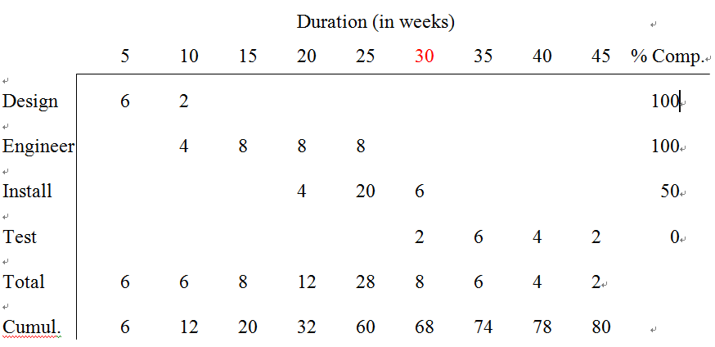
Earned value table with percentage of tasks complete

Slide 76
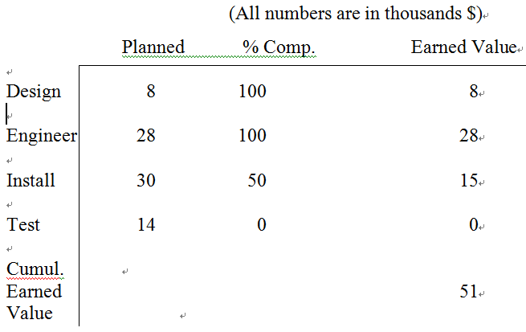
Calculating earned value

Slide 77
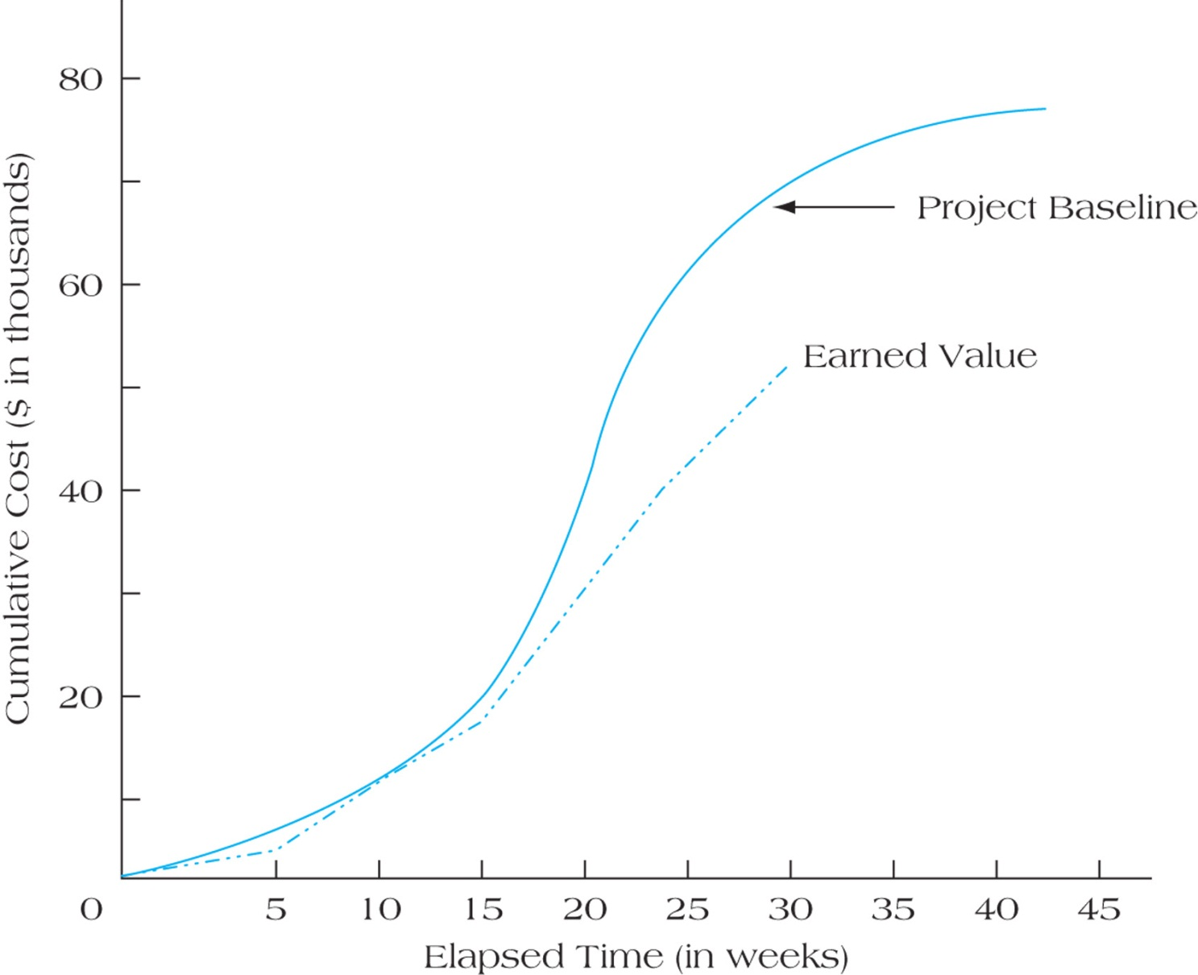
Project Baseline, Using Earned Value
FIGURE 13.11
Copyright © 2013 Pearson Education, Inc. Publishing as Prentice Hall

Slide 78
Earned Value Example
Value 8=80%(10)
Activity | Jan | Feb | Mar | April | Plan | %C | Value
Staffing | 8 | 7 |  |  | 15 | 100 | 15
Blueprint |  |  | 4 | 6 | 10 | 80 | 8
Prototype |  |  | 2 | 8 | 10 | 60 | 6
Design |  |  |  | 3 | 3 | 33 | 1
Monthly Plan | 8 | 7 | 6 | 17 | 38 | ∑ | 30
Cumulative | 8 | 15 | 21 | 38
Mon Act | 8 | 11 | 8 | 13
Cmltv Act | 8 | 19 | 27 | 40
Earned Value 30=15+8+6+1
Planned Value 38=15+10+10+3
Cumulative 40=8+11+8+13
Copyright © 2013 Pearson Education, Inc. Publishing as Prentice Hall
Notes:
Monitor plan

Slide 79
Earned Value Example
Schedule Variances
Planned Value (PV) = 38 = 15+10+10+3
Earned Value (EV) = 30 = 15+8+6+1
Schedule Performance Index = EV/PV= 30/38= 0.79
Estimated Time to Completion =Planned time / SPI
= 4/0.79=5
Cost Variances
Actual Cost of Work Performed (AC) = 40 = 8+11+8+13
Cost Performance Index = EV/AC= 30/40 = 0.75
Estimate At Completion（ Estimated Cost to Completion ）
= 38/0.75= 50.7

Slide 80
项目挣值管理中的预测分析
使用挣值法分析预测未来项目成本的发展变化趋势
假定项目未完成部分将按照目前的效率去进行预测的方法，计算公式为：
EAC＝BAC／CPI
EAC为到项目完工时的成本，CPI为成本绩效指数，BAC为总预算成本。
假定项目未完成部分将按计划规定的效率进行预测的方法，计算公式为：
EAC＝AC十BAC—EV
当过去的执行情况表明先前的成本假设有根本缺陷或由于条件改变而不再适用新的情况时，需要全面重估剩余工作成本的预测方法，计算公式为：
EAC＝AC十ETC
ETC（estimate to completion）是全面重新估算项目剩余工作的成本。

Slide 81
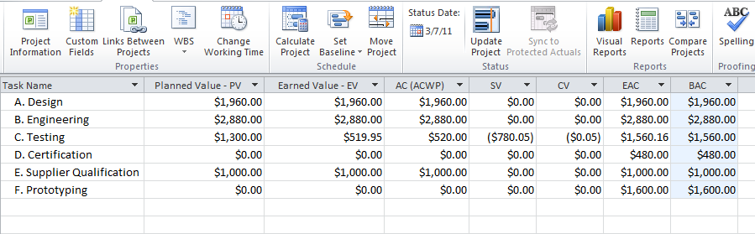
Earned Value Report for Project Atlas on March 7
FIGURE 13.16
Copyright © 2013 Pearson Education, Inc. Publishing as Prentice Hall

Slide 82
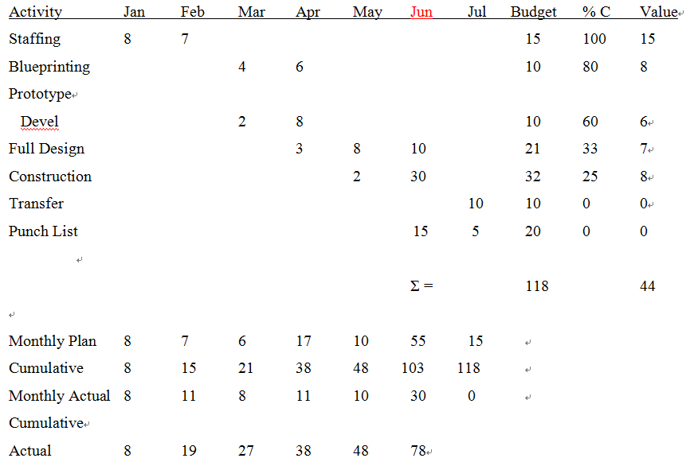
Example _ EARNED VALUE TABLE 截至6月底

Slide 83
Schedule Variances
Planned Value (PV) 103
Earned Value (EV) 44
Schedule Performance Index
(SPI= EV/PV) = 44/103 = 0.43
Estimated Time to Completion
(Planned time / SPI = 7 / 0.43) = 16.3 months

Slide 84
Cost Variances
Actual Cost of Work (AC) 78
Earned Value (EV) 44
Cost Performance Index
CPI=EV/AC = 44/78 = 0.56
Estimated Cost to Completion
Or Estimate At Completion
EAC = Budget At Completion / CPI
= ( $118 / 0.56) = $210,714

Slide 85
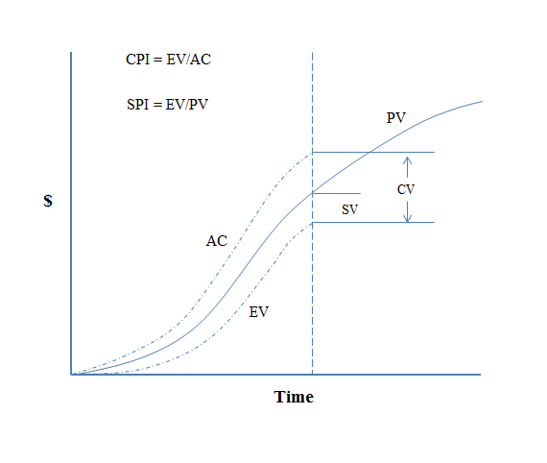
Earned Value Performance Metrics 挣值绩效指标
FIGURE 13.18 Source: Lipke (2003)
Copyright © 2013 Pearson Education, Inc. Publishing as Prentice Hall

Slide 86
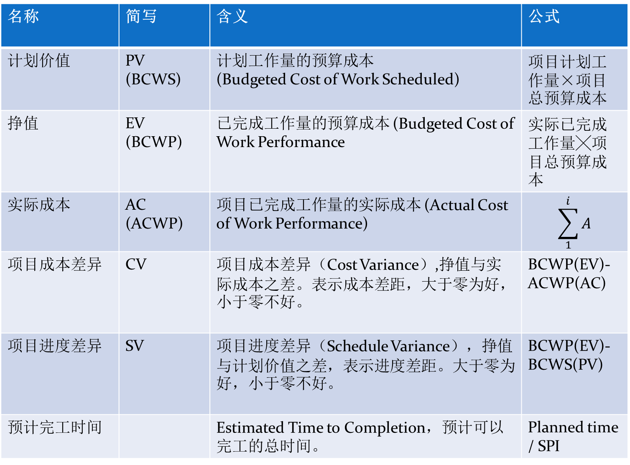
名称 | 简写 | 含义 | 公式
计划价值 | PV (BCWS) | 计划工作量的预算成本 (Budgeted Cost of Work Scheduled) | 项目计划工作量×项目总预算成本
挣值 | EV (BCWP) | 已完成工作量的预算成本 (Budgeted Cost of Work Performance | 实际已完成工作量╳项目总预算成本
实际成本 | AC (ACWP) | 项目已完成工作量的实际成本 (Actual Cost of Work Performance) | $$\sum_{1}^{i}{A}$$
项目成本差异 | CV | 项目成本差异（Cost Variance）,挣值与实际成本之差。表示成本差距，大于零为好，小于零不好。 | BCWP(EV)-ACWP(AC)
项目进度差异 | SV | 项目进度差异（Schedule Variance），挣值与计划价值之差，表示进度差距。大于零为好，小于零不好。 | BCWP(EV)- BCWS(PV)
预计完工时间 |  | Estimated Time to Completion，预计可以完工的总时间。 | Planned time / SPI

Slide 87
名称 | 简写 | 含义 | 公式
成本绩效指数 | CPI | 成本绩效指数（Cost Performance Index），度量预算资源成本效率，表示为挣值与实际成本之比。 其大于1为好，小于1不好。 | EV(BCWP)/AC(ACWP)
工期绩效指数 | SPI | 工期绩效指数（Schedule Performance Index），测度进度效率，表示挣值与计划价值之比，其大于1为好，小于1不好。 | BCWP (EV)/BCWS (PV)
项目完工时的成本 | EAC | Estimated Cost to Completion or Estimate At Completion预测未来项目成本的发展变化趋势，分为三种情况，①假定项目未完成部分将按照目前的效率去进行预测的方法； ②假定项目未完成部分将按计划规定的效率进行预测的方法； ③条件改变而不再适用新的情况时，需要全面重估剩余工作成本的预测方法。 | ① BAC／CPI ② AC十BAC—EV ③ AC十ETC
完工尚需估计 | ETC | ETC（estimate to completion）是全面重新估算项目剩余工作的成本。 | EAC-AC
Notes:
BAC是全部计划成本，而PV是某个时间点的计划成本。如12个月工期，总预算12000，第10个月末的PV=10000，而BAC仍然是12000.

Slide 88
例：某项目对前10月的工作进行统计。项目的全部预算费用为8000元。有关情况见下表。
要求：
（1）求出10月末每项工作的BCWP（EV）及整个项目的BCWP。
（2）计算10月末整个项目的ACWP（AC）,BCWS（PV）。
（3）计算10月末的CV,SV并进行分析。
（4）计算10月末的CPI,SPI并进行分析。
（5）项目按目前状况发展，预估EAC。

Slide 89
工作 | 计划完成工作 预算费用P（元） | 已完成工作量S（％） | 实际发生费用 A（元） | 挣 值 EV（元）
A | 200 | 100 | 200
B | 400 | 100 | 380
C | 600 | 60 | 350
D | 500 | 80 | 390
E | 500 | 100 | 470
F | 400 | 100 | 390
G | 1000 | 60 | 560
H | 300 | 50 | 150
I | 440 | 50 | 200
合计

Slide 90
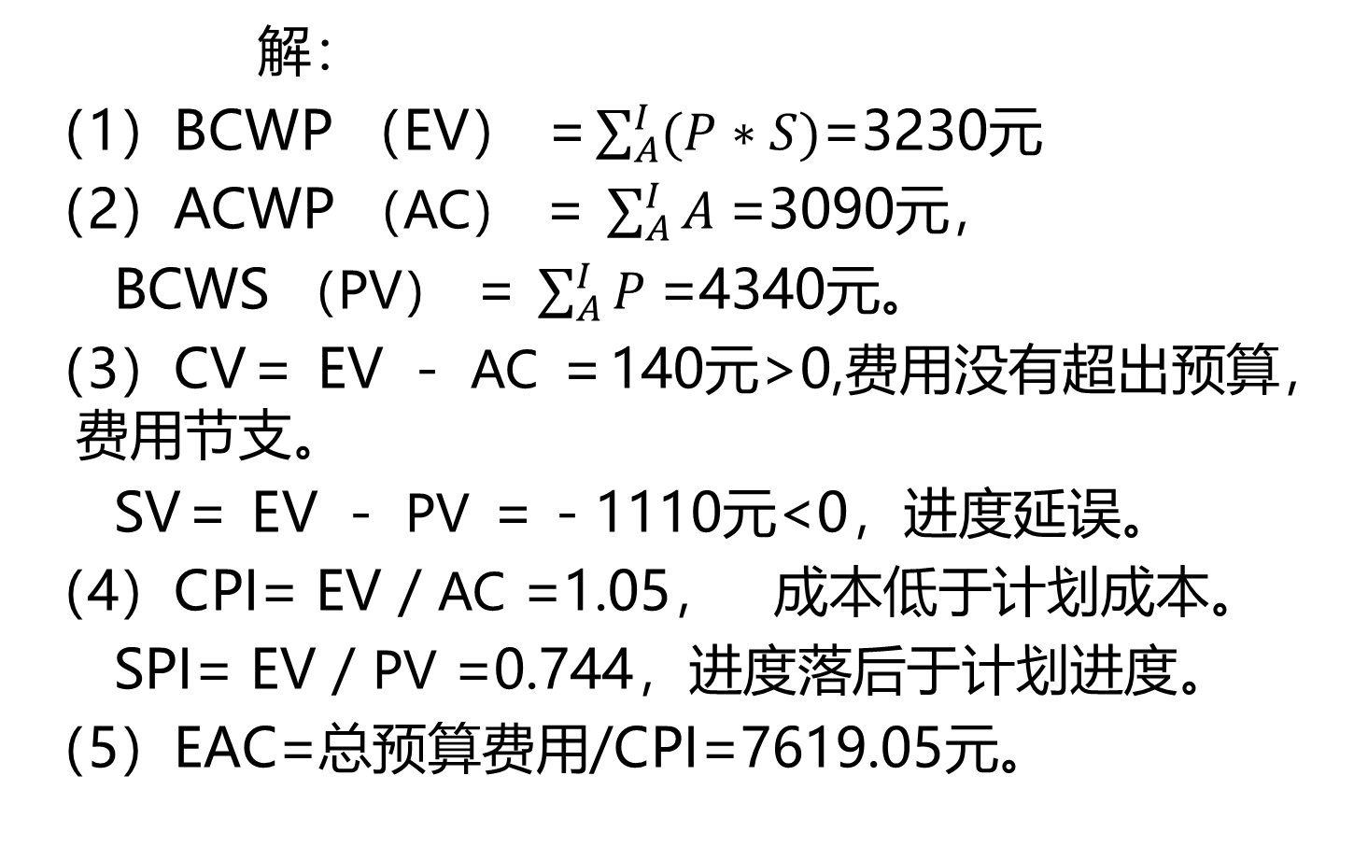
解：
（1）BCWP （EV） ＝$\sum_{A}^{I}{(P∗S)}$=3230元
（2）ACWP （AC） ＝ $\sum_{A}^{I}{A}$=3090元，
BCWS （PV） ＝ $\sum_{A}^{I}{P}$=4340元。
（3）CV＝ EV － AC ＝140元>0,费用没有超出预算，费用节支。
SV＝ EV － PV ＝－1110元<0，进度延误。
（4）CPI= EV / AC =1.05， 成本低于计划成本。
SPI= EV / PV =0.744，进度落后于计划进度。
（5）EAC=总预算费用/CPI=7619.05元。

Slide 91
单选题
1分
通过观察累计成本曲线，项目经理可以监控
A
PV
B
CV
C
SV
D
CPI
提交

Slide 92
计算题 （P193）
某公路修建项目，预算单价为400元/m。计划用30天完成，每天120m。开工后5天测量，已完成500m，实际付给承包商35万元。计算：
（1）成本偏差（CV）和进度偏差（SV）是多少？说明了什么？
（2）进度执行指数（SPI）和成本执行指数（CPI）是多少？说明了什么。

Slide 93
(1)
BAC=400*30*120
EV= 500/ （30*120）*BAC=20w
AC=35w
PV=120*5*400=24w
CV=EV-AC=200000-350000=-150000
SV=EV-PV=200000-240000=-40000
(2)
SPI=EV/PV=200000/240000=0.83<1,落后于进度计划。
CPI= EV/AC= 200000/350000=0.57<1,说明超过计划成本。

Slide 94
如果你是一个美容院楼盘建设项目的项目经理，请撰写项目计划书，包含项目简介、项目计划（使用wbs和责任分配矩阵）、项目时间管理（包括使用网络图法编制各个项目的流程）、项目成本管理（包括资源计划制定，需要使用资源需求甘特图；项目成本估算，需结合wbs；项目成本预算，需要使用成本预算表），不少于2000字。

